Slide 1

AMIGOS DE MI
FUTURO
PERSEVERANCIA

Slide 2
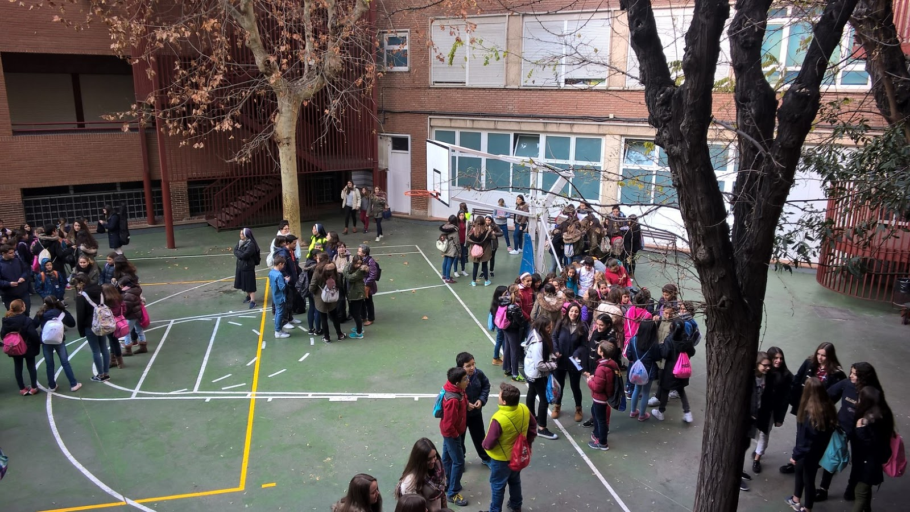
CONTEXTO
El contexto escolar es una oportunidad para establecer vínculos de apoyo y solidaridad entre iguales. Las amistades que se forjan en esta etapa pueden resultar claves en el desarrollo de metas y proyectos en la vida futura de los estudiantes. De ahí la importancia de proponerles reflexionar acerca de cómo los amigos pueden influir, de manera positiva o negativa, en las metas planteadas para alcanzar el futuro deseado. Brindar el espacio y el ambiente para hacerlo, es una valiosa forma de promover relaciones constructivas.
Imagen prediseñada de office Online

Slide 3
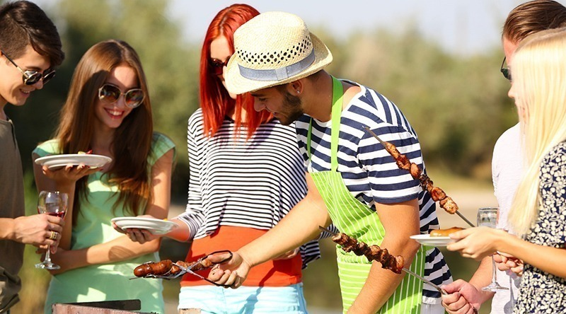
I ¿Cuál es el objetivo de la lección?
Que los estudiantes distingan las ventajas de reflexionar sobre el futuro, de establecer metas a largo plazo y las posibles implicaciones de no hacerlo.
¿Por qué es importante?
Porque reconocerán la influencia de los amigos en la construcción de su futuro
Invita a los estudiantes a leer la introducción de la actividad y El reto es.
INTRODUCCIÓN:
Es un gran placer contar con amigos, sentirse acompañado por ellos en las buenas y en las malas. Pero, ¿has pensado cómo pueden influir en tu futuro? ¿pueden motivarte a alcanzar tus metas, o hacerte cambiar de opinión? Es decir, ¿tus amigos actuales, son amigos de tu futuro? Es importante reflexionar y reconocer el valor de tus amigos en la realización de ese futuro que sueñas.
El reto es distinguir las ventajas de reflexionar sobre el futuro, de establecer metas a largo plazo y las posibles implicaciones de no hacerlo.
Imagen prediseñada de office Online

Slide 4
Estructura de la sesión y recomendaciones específicas
Un momento de atención y reflexión:
Recapitule el texto de la introducción y haga un ejercicio de reflexión, puede preguntar al grupo si saben qué es amistad. Esto permitirá recuperar conocimientos previos e iniciar con las actividades de la variación.
Amistad: Relación afectiva de confianza, simpatía y compañerismo entre dos o más personas

Slide 5
Actividad 1.
• Explique que realizarán una actividad para reconocer la influencia de los amigos en su futuro, para lo que les pide :
Recuerda a una amiga o amigo de la infancia que haya sido importante para ti. Escribe una carta breve en la que le cuentes lo que más te gustaba de ella o él, lo que aprendiste con su amistad y cómo piensas que pudo haber influido en tu camino hasta el momento actual. ______________________________________________________________________________________________________________
Cuando terminen de escribir, invite a reflexionar sobre los amigos y amigas actuales que creen que pueden influir de alguna forma en su futuro. _______________________________________________________

Slide 6
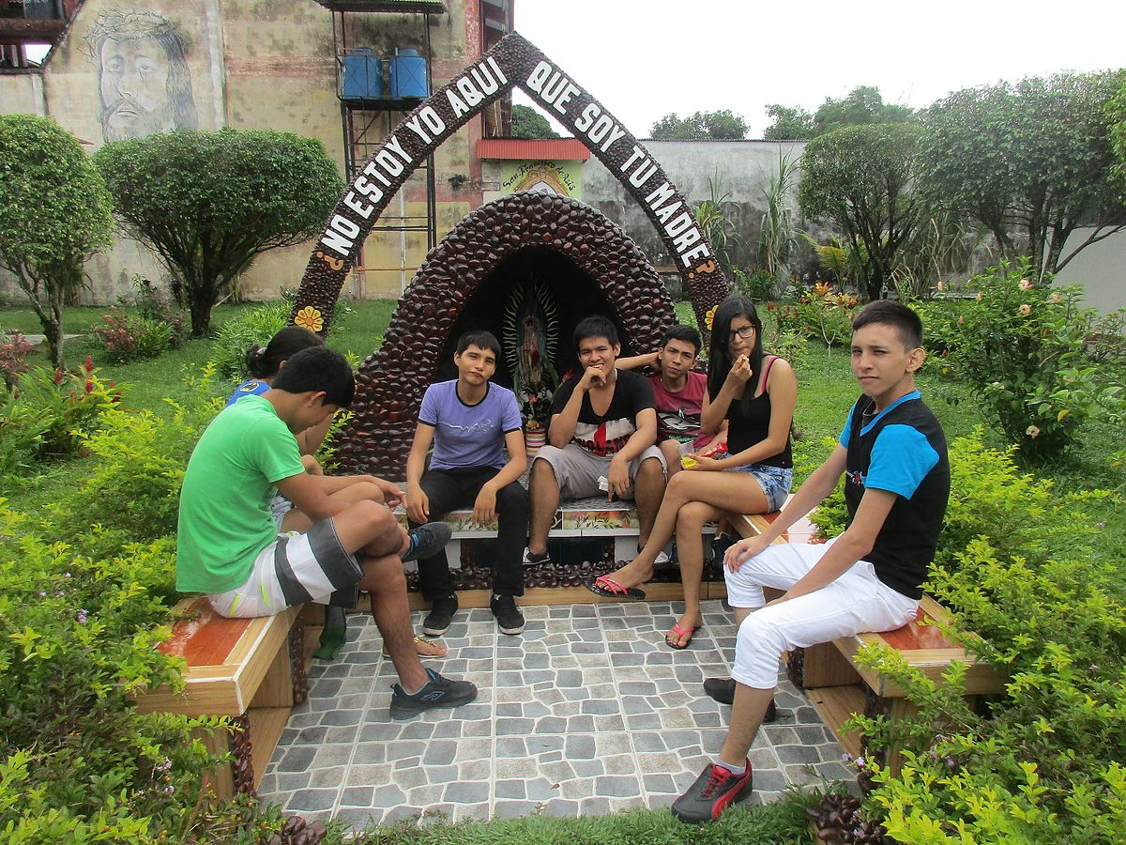
Actividad 2.
Comenten en el grupo cómo pueden influir las amistades en sus proyectos de vida (consideren tanto lo positivo como lo negativo). Pueden compartir algunas anécdotas.
• Identifiquen quiénes de sus amigos y amigas actuales pueden de forma positiva ayudar a alcanzar sus metas en el futuro.
• Reflexionen sobre lo qué es la amistad y qué tan importante es para ustedes en este momento.
Imagen prediseñada de office Online

Slide 7
Lean el resumen de la actividad.

Slide 8
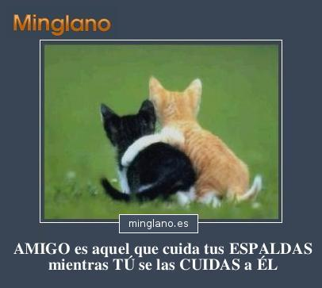
RESUMEN.
Los amigos pueden ser grandes impulsores para alcanzar tus metas, acompañarte en los momentos importantes y enseñarte directa o indirectamente cosas muy valiosas. Pero también es posible que puedan influir en que tus planes se retrasen o cambien de forma desfavorecedora para ti. Es importante reconocer el valor de la amistad y cómo puede ser una gran motivadora hacia el futuro que deseas. Considera que tú también eres un elemento clave para apoyar a tus amigos en el logro de sueños y metas que contribuyan a su bienestar.
Imagen prediseñada de office Online

Slide 9
Para tu vida diaria
Habla con tus amigos acerca de lo que significan para ti. Compartan sus planes a futuro. Escúchales con atención y trata de motivarles a alcanzar sus metas. Reflexionen sobre la importancia de apoyarse para crecer juntos.
¿Sabías que el 30 de julio es el Día Internacional de la Amistad? La ONU lo declaró en el año 2011, mencionando que “a través de la amistad, cultivando los lazos de la camaradería y fortaleciendo la confianza, podemos contribuir a los cambios fundamentales y necesarios para alcanzar una estabilidad duradera, tejer una red de apoyo social que nos proteja a todos y generar pasión por lograr un mundo mejor, todos unidos por el bien común” Fuente: http://www.un.org/es/events/ friendshipday/
¿Quieres saber más?

Slide 10
Evaluación de la sesión Prepa: Grupo: Turno:
De acuerdo a las siguientes afirmaciones, seleccione la opción que refleje su opinión
Rubro | Totalmente en desacuerdo | En desacuerdo | Neutral | De acuerdo | Totalmente de acuerdo
Al menos un 50% de los estudiantes reconoció la influencia de los amigos en la construcción de su futuro.
Los estudiantes mostraron interés y se involucraron en la lección.
Se logró un clima de confianza en el grupo.
¿Qué funcionó bien y qué efectos positivos se observaron al impartir la lección?
Descripción de dificultades y áreas de oportunidad
¿Qué alumnos no realizaron la actividad? 1. 2. 3. 4. 5.

Slide 11

Escribe en tres minutos
qué te llevas de la lección

